Slide 1
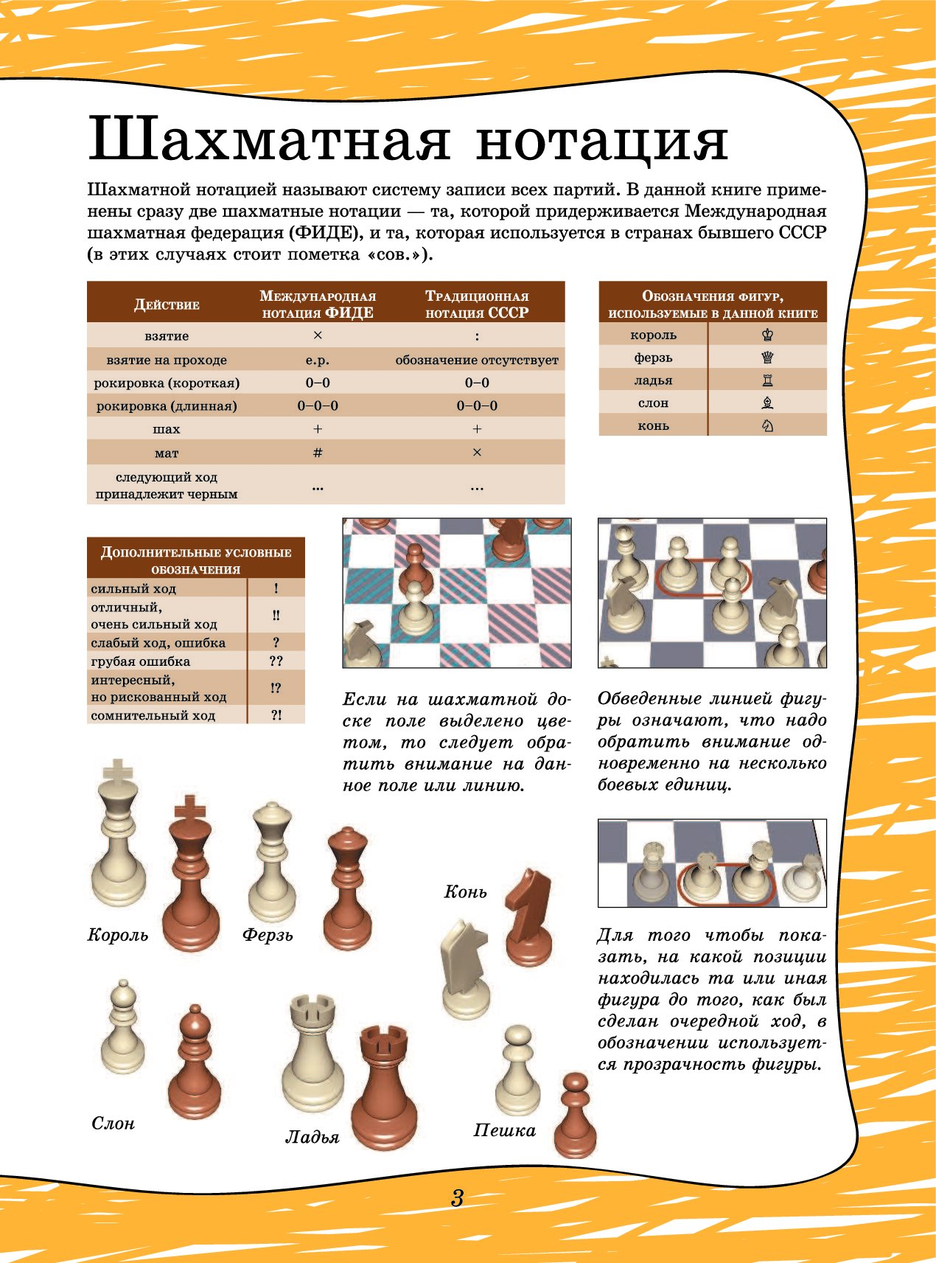
Подготовила педагог дополнительного образования МБОУ «Баргузинская сош» Ухинова С.Б
МУНИЦИПАЛЬНОЕ КАЗЕННОЕ УЧРЕЖДЕНИЕ
УПРАВЛЕНИЕ ОБРАЗОВАНИЯ АДМИНИСТРАЦИИ МУНИЦИПАЛЬНОГО
ОБРАЗОВАНИЯ «БАРГУЗИНСКИЙ РАЙОН»
МБОУ «БАРГУЗИНСКАЯ СРЕДНЯЯ ОБЩЕОБРАЗОВАТЕЛЬНАЯ ШКОЛА»
Урок № 6 Шахматная нотация
к УМК «Шахматы в школе» Е.А. Прудниковой. Первый год обучения

Slide 2
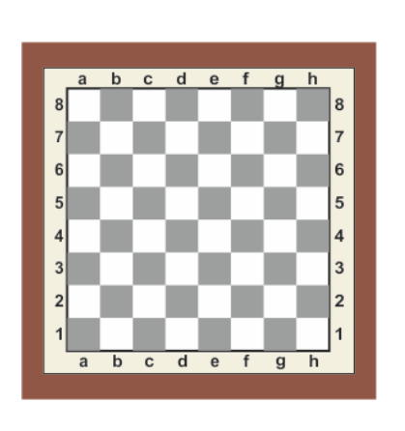
Повторение изученного

Slide 4
Шахматная нотация
Шахматная нотация - это специальная система записи ходов шахматной партии, её фрагментов или расположения фигур на шахматной доске.
Шахматная нотация необходима для записи шахматной партии или обозначения положения фигур на шахматной доске.

Slide 5
Адрес шахматного поля – координаты поля
Каждое поле на шахматной доске имеет своё название и обозначается определённым образом.

Slide 6
координаты центра поля
Центр доски — это четыре поля:
d4, d5, е4, е5

Slide 7
Иногда сыгранную партию невозможно восстановить по памяти

Slide 8
Фигуры сокращенно пишут
Для обозначения пешек никакие символы не используются.

Slide 9
По шахматной нотации попробуйте восстановить игру

Slide 10
Кто сильнее: человек или компьютер? Компьютер превосходит человека по скорости обработки информации и расчётов, но " проигрывает в оценке нестандартных , позиций. Сегодня шахматные программы, в памяти которых миллионы шахматных позиций и партий, часто используются игроками для улучшения своей игры.

